Slide 1
Propedeutika Vyšetření hlavy a krku

Slide 2
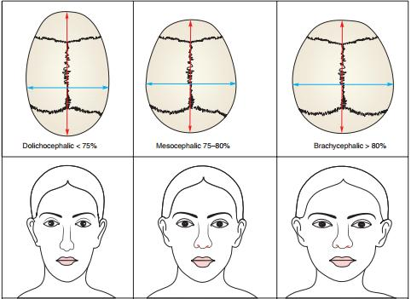
Vyšetření hlavy - Pohled
Pohled
- Hlava je většinou mezocefalického tvaru, volně pohyblivá
- Další typy – dolichocefalická, brachycefalická, mikrocefalická, makrocefalická

Slide 3
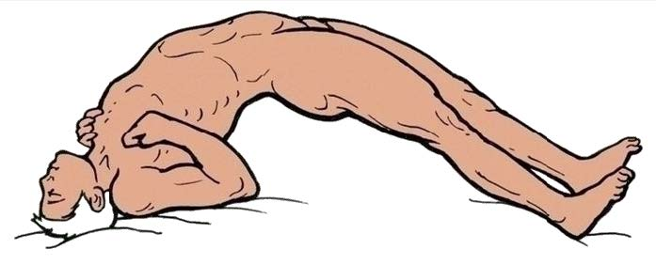
Vyšetření hlavy - Pohled
Pohyb – omezen při meningeálním dráždění – hlava zanořena do podložky, tělo až v opistotonu

Slide 4
Vyšetření hlavy - Pohled
Třes
- Hrubý třes hlavy – např. při parkinsonismu + typická hypomimie
- Mussetův příznak – kývavé pohyby hlavy – souhyby se srdeční systolou – příznak aortální regurgitace
Vlasová pokrývka - alopecie

Slide 5
Obličej
Záněty
- Erysipel – zarudnutí a nepravidelné okraje
- Herpes Zoster – v průběhu hlavových nervů
- Herpes simlex
- parotitída – zduření příušné žlázy nebo i obou
- furunkl – abscedující zánět vlasového foliklu
- akné
Nádory
- fibromy, lipomy, ateromy – benigní
- Bazaliomy, Spinocelulární Ca, Melanom - maligní

Slide 6
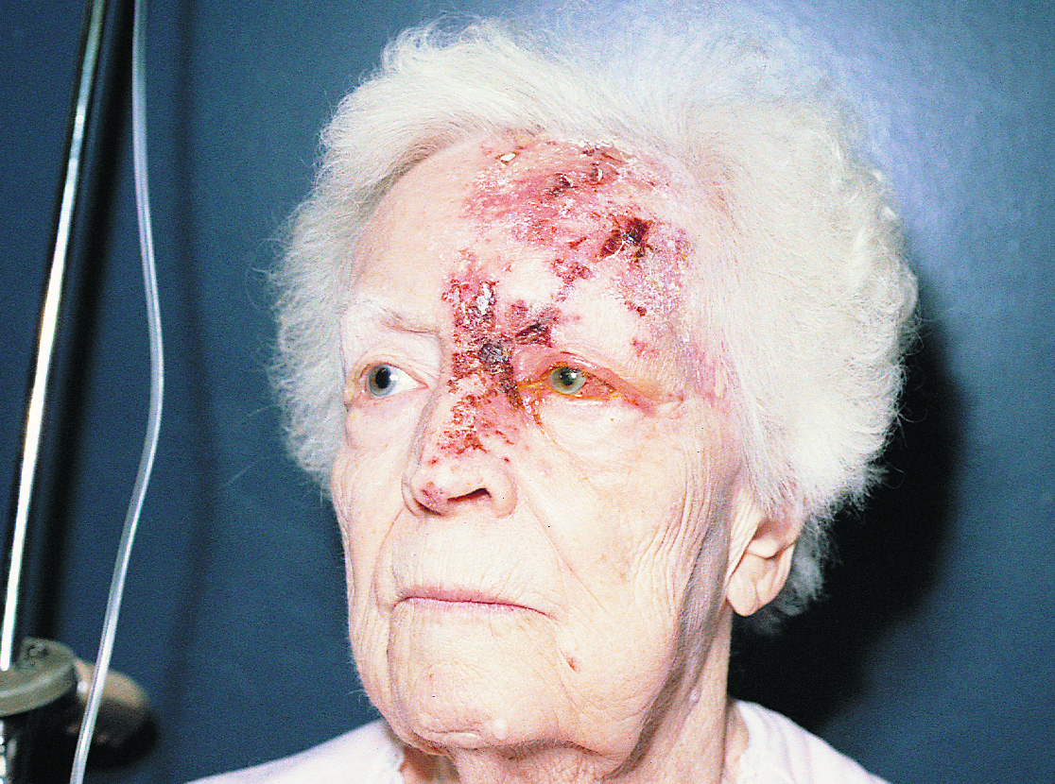
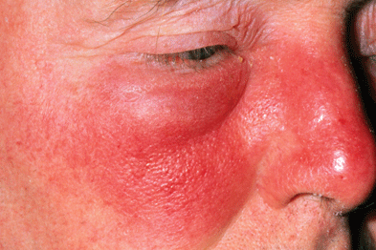
Erysipel Herpes zoster ophtalmicus

Slide 7
Obličej
Otok
- dentálního původu
- sinusitída
- parotitída
- otoky víček u nefropatií
- alergické reakce
Motýlovitý exantém – projev Lupus erytematodes
Hirsuitismus – patologický růst a distribuce ochlupení u žen

Slide 8
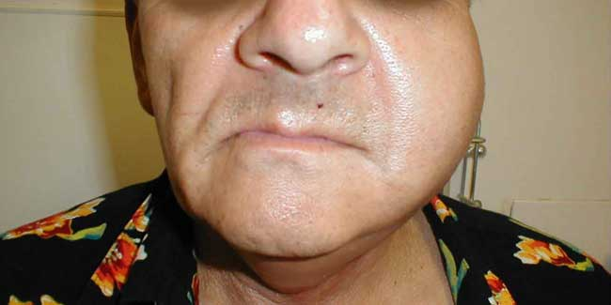
Parotitída Motýlovitý exantém

Slide 9
Výraz obličeje
Facies febrilis – u horečnatých onemonění – lesklé oči, zarudnutí tváře
Facies Hippocratica – u NPB – propadlé tváře, špičatý nos
Facies Mitralis – mitrální stenóza, nízký srdeční výdej – akrální cyanóza, lividní zbarvení tváří
Facies nefritica – bledost, edém víček, prosak obličeje
Facies pletorica – zarudnutí s lividním nádechem – polycytemie
Faceis Akromegalica – zvětšení nadočniových oblouků, nosu, brady, jazyka
Facies tyreotoxica – neklid, exoftalmus
Faceis myxedematosa – hypomimie, odulý obličej, chybění laterální části obočí
Facies Cushingoidní – měsíčkovitý obliček

Slide 10
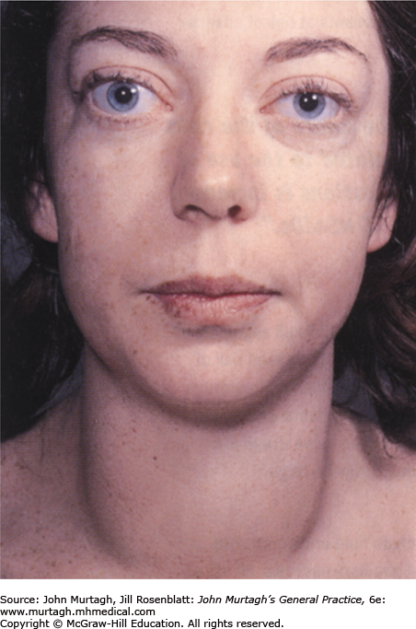
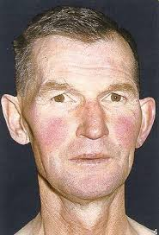
Facies Mitralis Facies Thyreotoxica

Slide 11
Inervace hlavových nervů
Nervus facialis
- paréza centrální – jednostranné postižení dolní větve
- pokles koutku, vyhlazení nasolabiální rýhy, neschopnost zapískat, sešpulit ústa
- paréza periferní – jednostranné postižení horní i dolní větvě
- dolní větev – viz výše
- horní větev - asymetrie očních štěrbin, neschopnost zavřít oko

Slide 12
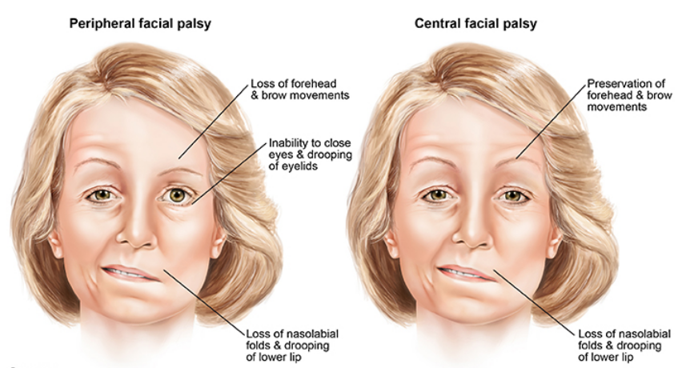

Slide 13
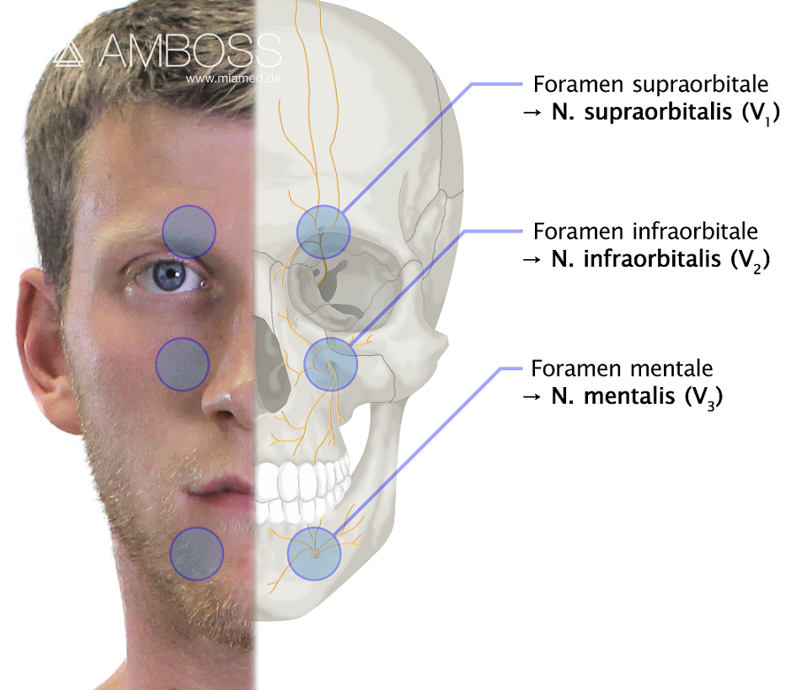
Inervace hlavových nervu – N. Trigeminus

Slide 14
Oči a okolí
Fyziologicky – obočí symetrické, víčka bez otoku, oční štěrbiny symetrické, bulby ve středním postavení, volně pohyblivé všemi směry
Obočí – asymetrie u vrozených vad, prořídnutí temporálně u hypotyreózy, hirsuitismus – nadměrně vyvinuté

Slide 15
Oči a okolí - víčka
Otoky
- oboustraně u glomerulonegritídy a hypotyreózy
- jednostranně - Chalazion – zánět Meibovy žlázy
- Hordeolum – Absces mazové žlázy
CAVE – brýlovitý hematom – fraktura baze lební
Epikantus – kožní řasa překrývající vnitrní koutek – mongolismus – M. Down
Ektropium/Entropium – přetočení okraje víčka zevně/vnitřně
Xantelasmata – na horních víčkách pŕi hyperlipoproteinémii

Slide 16
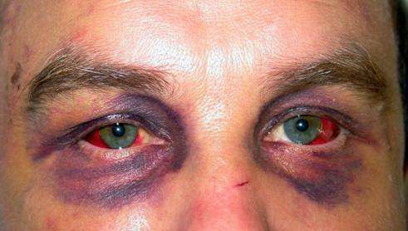
Brýlovitý hematom

Slide 17
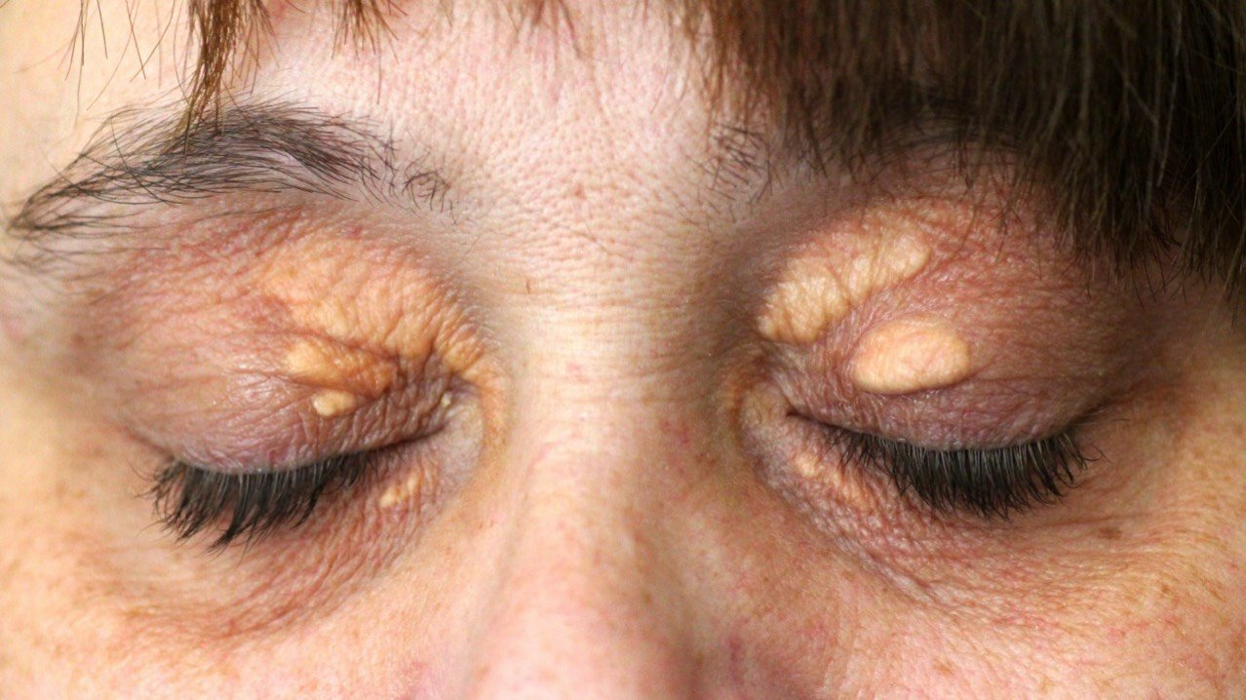
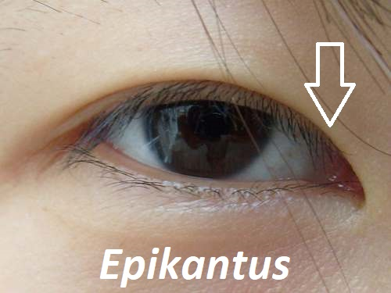
Epikantus Xantelasmata

Slide 18
Oční štěrbiny
Fyziologicky symetrické
Oboustranné zúžení u blefarospasmu – mimovolné tonické a spastické kotrakce m. orbicularis oculi
Oboustranné rozšíření u exoftalmu – při pohledu dolů srpek bělma nad duhovkou – Graefeho příznak
Asymetrie při jednostranné ptóze víčka
- Hornerův syndrom – ptóza, mióza, enoftalmus – léze krčního sympatiku
- Periferní paréza N. Facialis viz výše

Slide 19
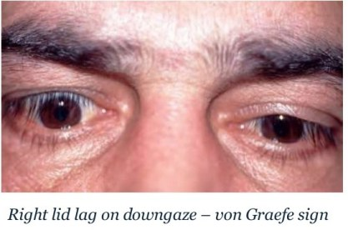
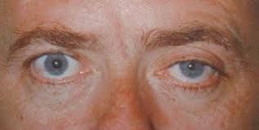
Hornerův syndrom

Slide 20
Oční bulby
Fyziologicky ve středním postavení
Exoftalmus
- oboustranná protruze při tyreotoxikóze – viz výše
- jednostranná u retrobulbárních procesů – tumory, trombózy žilních splavů – typicky kombinace exoftalmu s chemózou spojivky
Enoftalmus – většinou jednostranně – viz Hornerův syndrom
Strabismus konvergentní – osy bulbů se sbíhají
Strabismus divergentní – osy bulbů se rozbíhají
Nystagmus – mimovolní, rychle se opakující rytmické záškuby očí

Slide 21
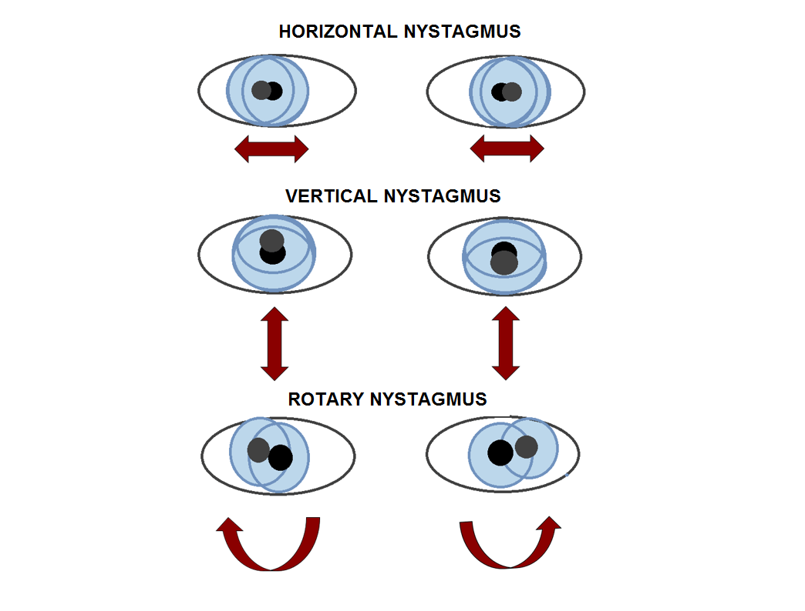
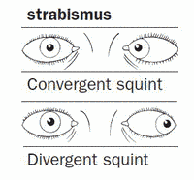

Slide 22
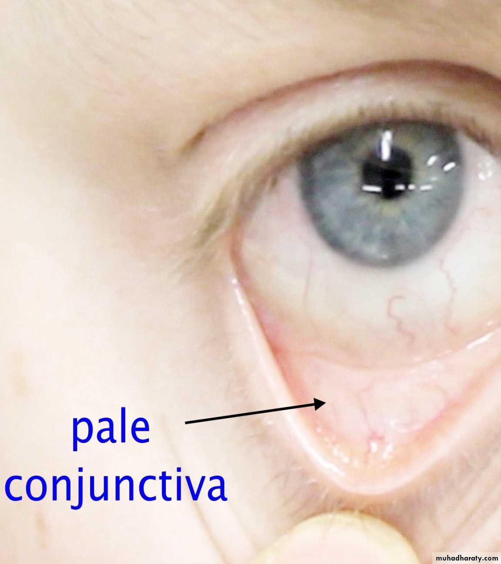
Spojivky
Spojivky jsou fyziologicky růžové
Bledost u anémie
Hyperémie u zánětu spojivek
Xeroftalmie – suchost – u Sjögrenova
syndromu, hypo - vitaminóza A
Spojivka u anémie

Slide 23
Skléry
Skléry jsou fyziologicky bílé, anikterické
Ikterické skléry – žlutavé zabarvení – mírnější forma = subikterus
Subkonjuktivální hemoragie – u krvácívých stavů, při námaze
Modravé zabarvení – u osteogenesis imperfecta

Slide 24
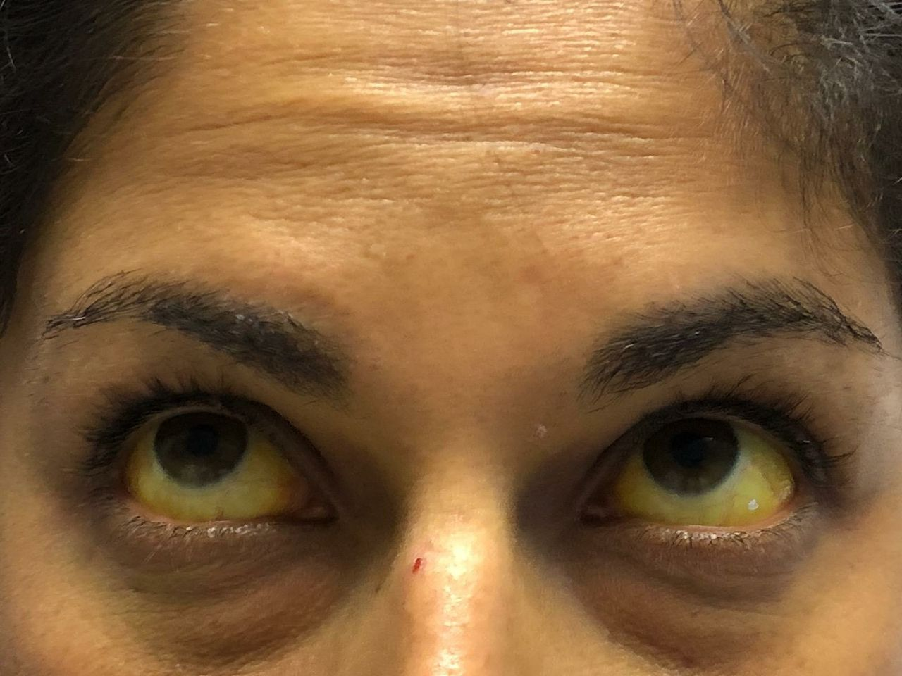
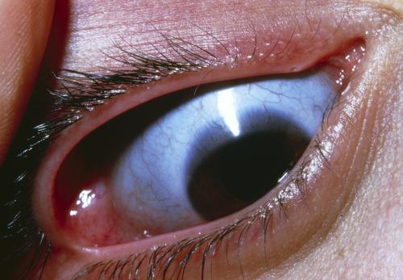
Ikterické skléry namodralé skléry u OI

Slide 25
Zornice
Fyziologicky okrouhlé, isokorické, reagují na osvit i konvergenci
Mióza -zúžení – reakce na světlo, při poškození sympatiku – převládne parasympatikus, intoxikace opiáty
Mydriáza – rozšíření – reakce na tmu, při poškození parasympatiku – převládne symptikus, otrava atropinem/belladonou
Anizokorie – nestejná šíře zornic – u různých intrakran. procesů – CMP, tumory, atd.

Slide 26
Nos
Fyziologicky symetrický, přiměřené velikosi i tvaru, volně pruchodný, bez sekrece
Velký nos u akromegalie
Rhinophyma – zvětšený nos nerovného povrchu až květákovitý – typicky u Rosacey
Sedlovitý – vrozená Lues, granulomatóza s polyangiitídou – dříve Wegenerova granulomatóza
Epistaxe – krvácení z nosu
Furunkl

Slide 27
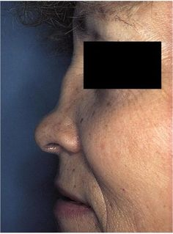
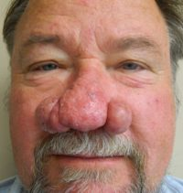
Rhinophyma Sedlovitý nos

Slide 28
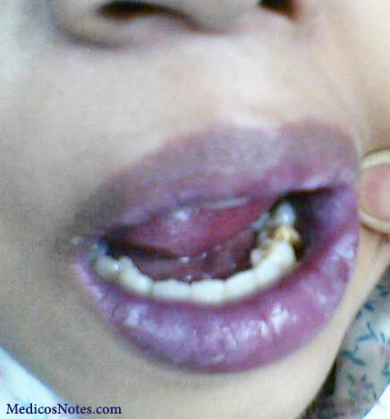
Rty
Fyziologicky jsou symetrické, ružové, hladké, vlhké
Asymetrie – paréza dolní větve n. VII – viz výše, někdy podmíněho i chybějícím chrupem
Cyanóza – u poruchy saturace krve kyslíkem
Suché rty – při dehydrataci
Herpes labialis
Cheilitída – zánět rtu
Cyanóza

Slide 29
Foetor ex ore
U zánětu v dutině ústní
Kariézní chrup
Ulcerace, tumory dutiny ústní/ORL oblasti/jícnu/žaludku
U plicního abscesu – hnilobný zápach
Acetonový – u ketoacidózy u diabetiku
Alkoholový
Hepatální – u jaterního selhání – pach připomíná čerstvá játra
Urinózní – u renálního selhání – amoniakální pach

Slide 30
Sliznice dutiny ústní
Bledá pri anémii
Zarudlá u stomatitídy, přítomné i afty
Grafitové skvrny u Addisonovy nemoci
Koplikovy skvrny u spalniček
Eroze, vředy u hematoonkolog. onemocnění
Soor (moučnivka) – bělavé povlaky způsobené kvasinkou – typicky u imunodeficiencí

Slide 31
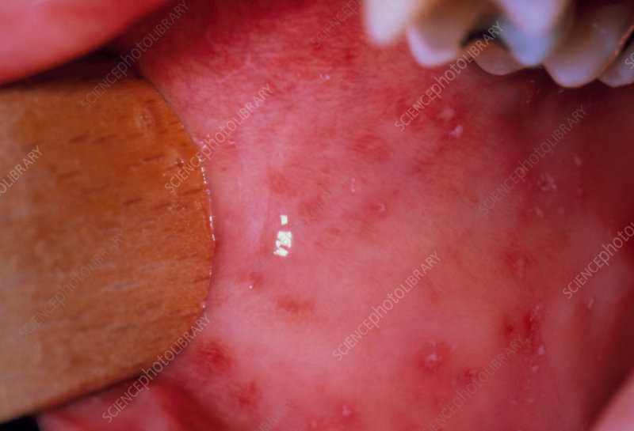
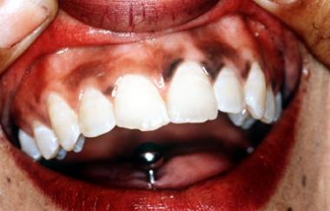
Grafitové skvrny Koplikovy skvrny

Slide 32
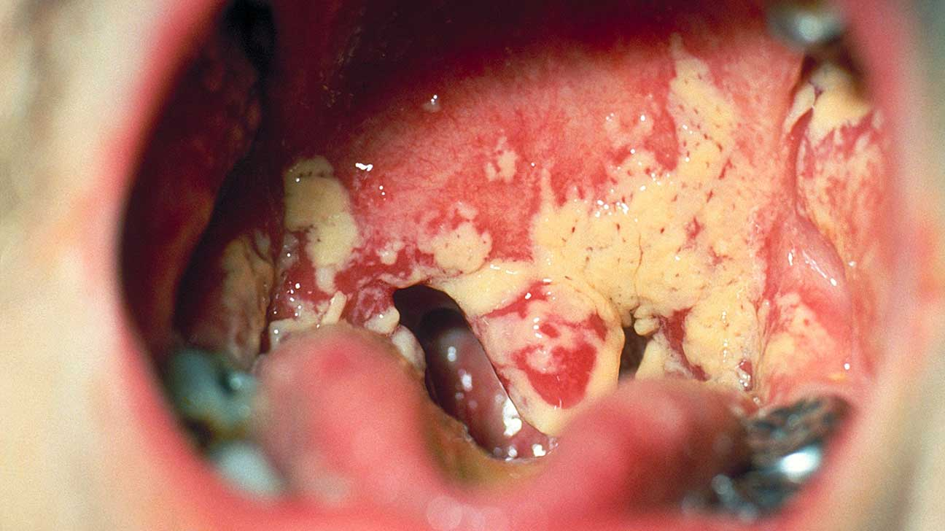
Soor

Slide 33
Jazyk
Fyziologicky ružový, bez povlaku, plazí středem
Deviace – paréza N. hypoglossus – např u CMP
Suchý jazyk – dehydratace
Povleklý
Malinový – u spály
Pokousaný – u epileptických záchvatu
Makroglosie – u otoku, myxedému, akromegalie

Slide 34
Vyšetření krku - pohled
Fyziologicky symetrický
Patologicky:
- struma – zvětšená štítná žláza,
- zvětšené lymfatické uzliny
- zvýšená náplň krčních žil – městnání před pravostrannými srdečními oddíly, u konstriktivní a exsudativní perikarditídy, trikuspidálních vad

Slide 35
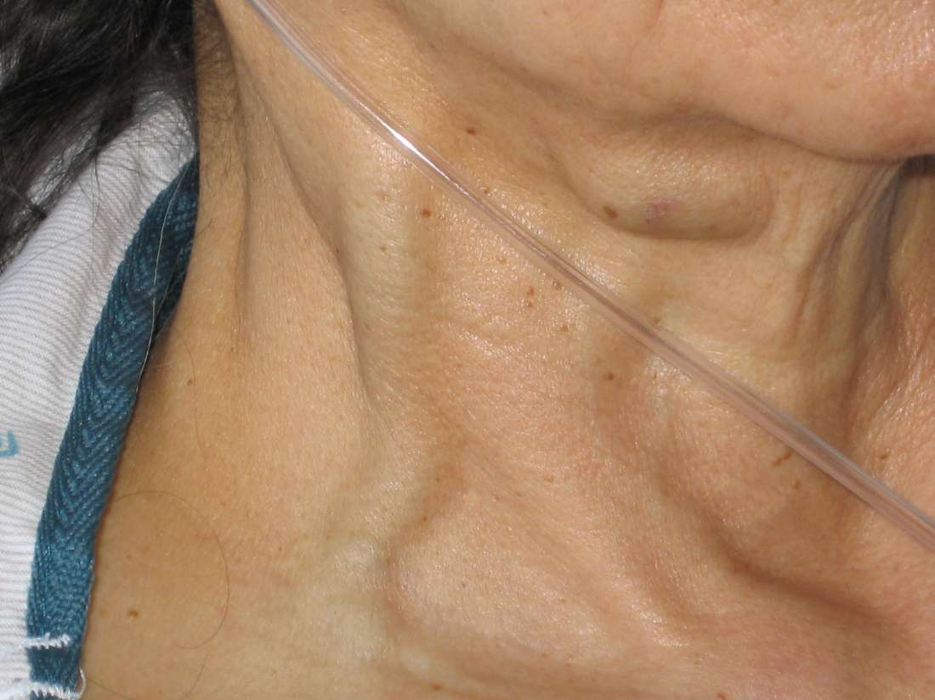
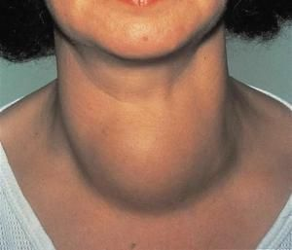
Struma zvýšená náplň krčních žil

Slide 36
Vyšetření krku – Pohmat
Pulzace art. Carotis – oslabení nebo nehmatná pulzace může znamenat zúžení nebo úplnou obturaci cévy
Pohmat štítné žlázy – fyziologicky nehmatná, běžně není ani viditelná
- při vyšetření vyzveme pacienta k polknutí - lepší odlišení od okolitých struktur
- difuzní nebo uzlová, hypo-, eu-, hyperfunkční
- všímáme si i příznaku hypo-, nebo hypertyreózy – exoftalmus, tempo řeči, srdeční frekvence, atd.

Slide 37
Vyšetření krku - Pohmat
Lymfatické uzliny – fyziologicky nehmatné
Zvětšení zánětlivé – měkké, bolestivé, volně pohyblivé
- jednotlivé uzliny – regionální lymfadenitída při tonzilitídě, nasofaryngitíě, ginivitídě, zubníh afekcích
- vícečetné uzliny – TBC, sarkoidóza, toxoplasmóza, mononukleóza
Zvětšení nádorové – tužší, nebolestivé, fixované ke spodině
- Virchowova uzlina u karcinomu žaludku – levá supraklav. krajina
- jinak jakákoli metastáza solidního tumoru či primární hematoonkologické onemocnění

Slide 38
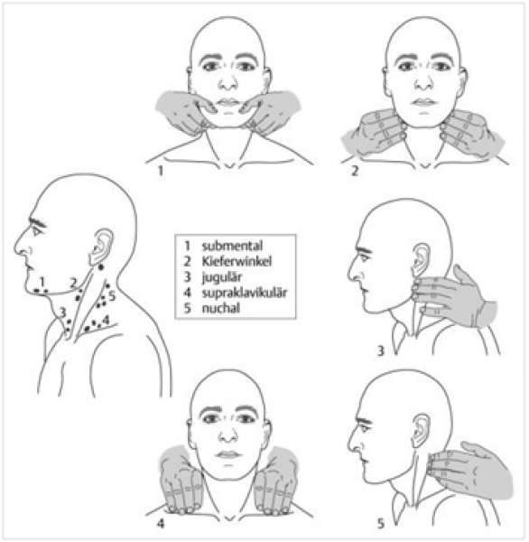

Slide 39
Vyšetření krku - poslech
K vyšetření karotid
Systolický šelest – propagace při aortální stenóze
Asymetrická slyšitelnost při stenóze arterie

Slide 40
Děkuji za pozornost!

